Slide 1
Politecnico di Milano
Corso di laurea in Ingegneria Informatica (LS)
Laboratorio di Human Computer Interaction AA. 08/09
TALKING PAPER RE-DESIGN
Docente: Prof.ssa Garzotto
Marco De Zorzi Matricola 734544
Manuel Fossemò Matricola 734531
Yanick Fratantonio Matricola 735198
Massimiliano Gentile Matricola 731238

Slide 2
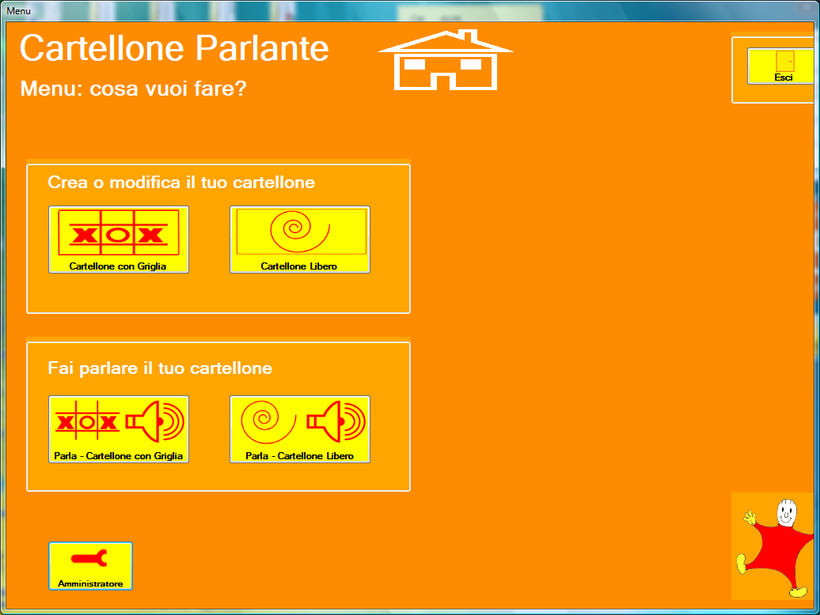
Il punto di partenza di questo lavoro è una applicazione scritta da due ingegneri del Politecnico di Milano, M. Rosa e A. Scalvinoni, che permette di eseguire dei contenuti associati a tag RFID, i quali appesi ad un cartellone con delle immagini, lo rendono “parlante”. Da qui l’applicazione prende il nome di “Talking Paper” o “Cartellone Parlante”.
Questa applicazione è stata però sviluppata come prototipo e non risulta estendibile, né facilmente modificabile.
Talking Paper Re-design

Slide 3
Obiettivi del progetto
Rendere il programma modulare e quindi facilmente estendibile.
Mantenere la gestione del lettore RFID separata dalla logica del programma in modo che si possa sostituire questo tipo di dispositivo senza modificare l’intero programma.
Rendere il flusso di esecuzione del programma più semplice e intuitivo, adatto quindi all’utilizzo da parte di un bambino.
Rendere l’installazione molto semplice e compatta.
Gestire in modo completo le eccezioni che possono essere generate durante l’utilizzo del programma.
Talking Paper Re-design

Slide 4
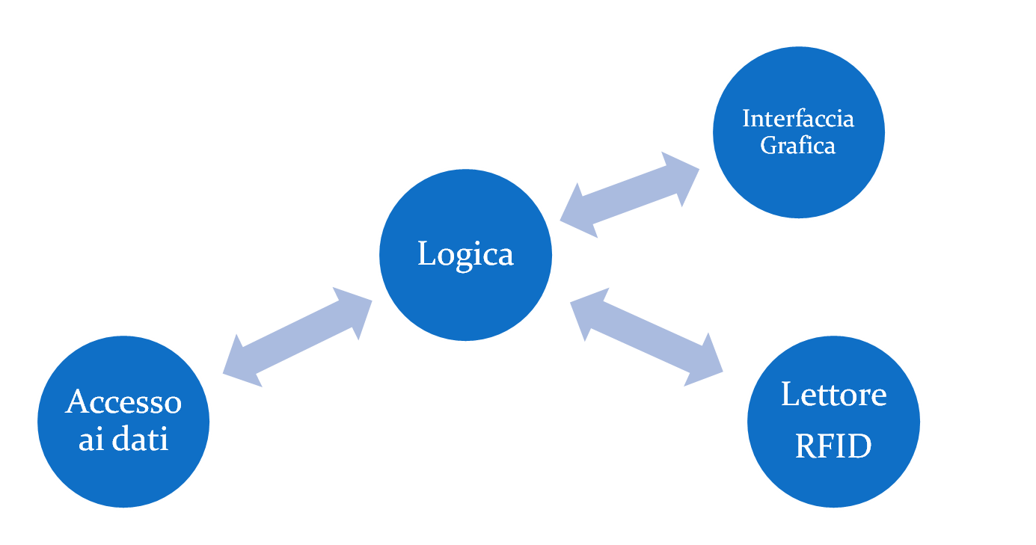
Soluzioni
Rendere il programma modulare e quindi facilmente estendibile
Il codice sorgente è stato diviso secondo il pattern MVC in 3 layer, al quale poi è stato aggiunto un layer per la gestione del lettore.
Talking Paper Re-design

Slide 5
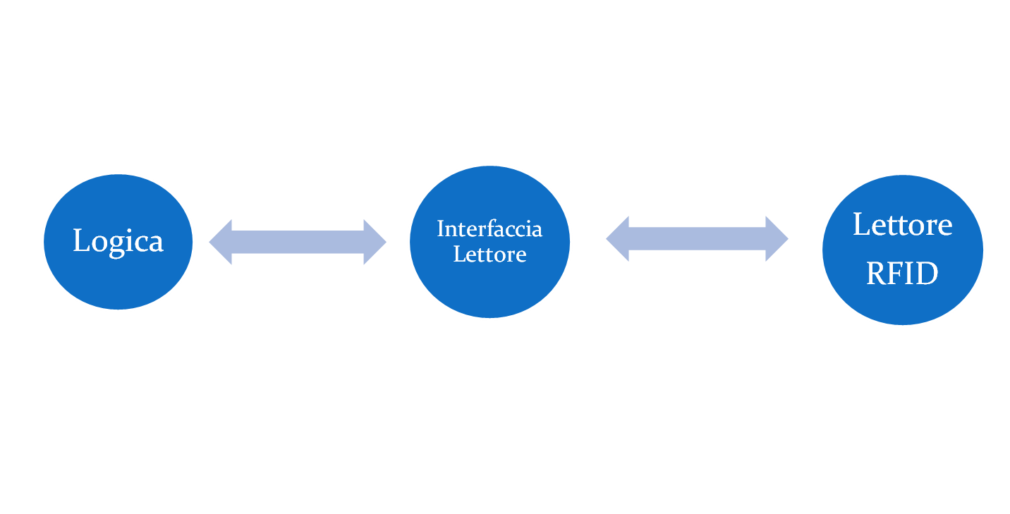
Soluzioni
Mantenere la gestione del lettore RFID separata dalla logica del programma in modo che si possa sostituire questo tipo di dispositivo senza modificare l’intero programma
La gestione del lettore è stata disaccoppiata dalla logica del programma attraverso una interfaccia
Talking Paper Re-design

Slide 6
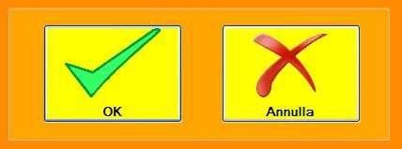

Soluzioni
Rendere il flusso di esecuzione del programma più semplice e intuitivo, adatto quindi all’utilizzo da parte di un bambino
L’interfaccia grafica presenta adesso uno schema uguale per tutte le schermate e una semantica coerente dei pulsanti
Talking Paper Re-design

Slide 7
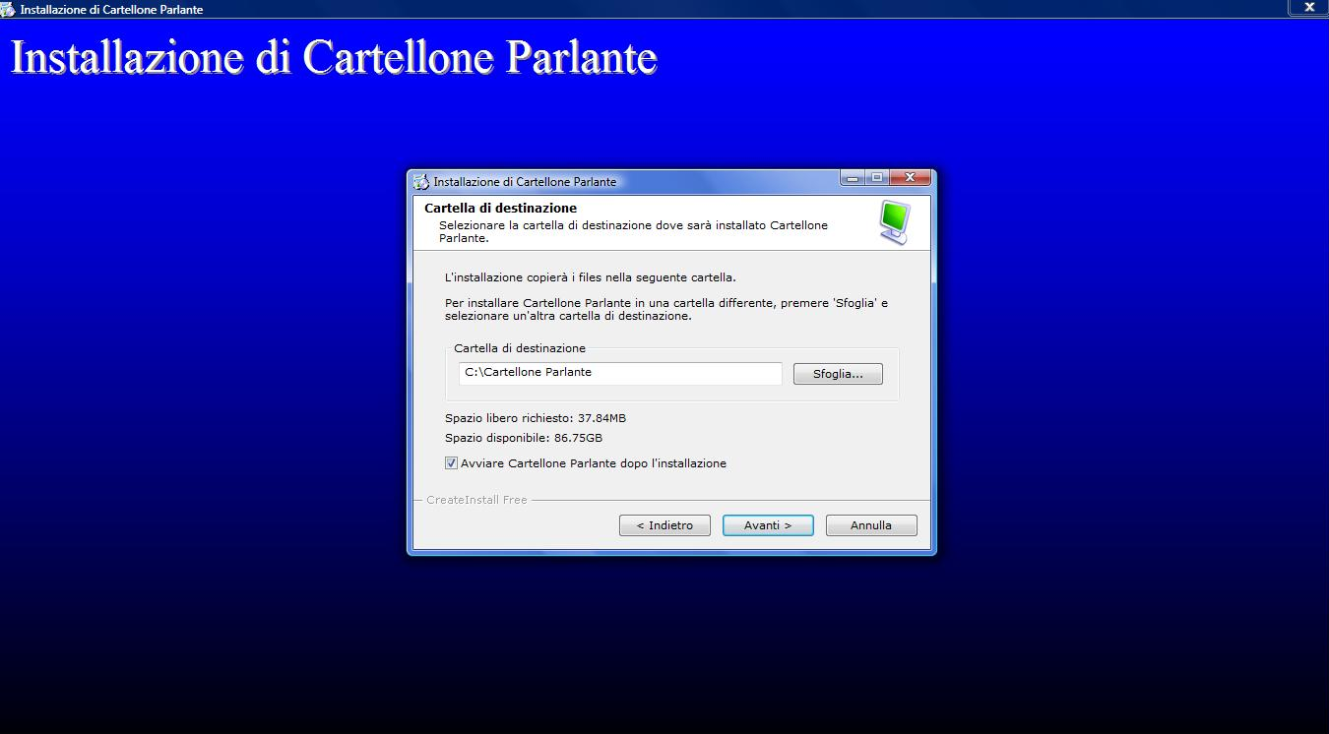
Soluzioni
Rendere l’installazione molto semplice e compatta
La procedura di installazione risulta semplice e si completa in pochi minuti, con una minima interazione
Talking Paper Re-design

Slide 8
Inoltre…
E’ stata aggiunta la possibilità di inserire un contenuto in una griglia attraverso una modalità Drag & Drop.
E’ stata inserita una modalità per “taggare” una griglia in modo sequenziale e che permette di completare l’operazione in poco tempo.
E’ stata aggiunta una modalità per stampare immagini o testi da poter incollare su un cartellone.
E’ stato implementato un meccanismo per la autoconfigurazione del lettore RFID.
I dati, che prima erano salvati su un database MySql ( molto difficile da installare ) vengono adesso salvati su file XML.
Le eccezioni sono gestite in modo completo e corretto.
Talking Paper Re-design

Slide 9
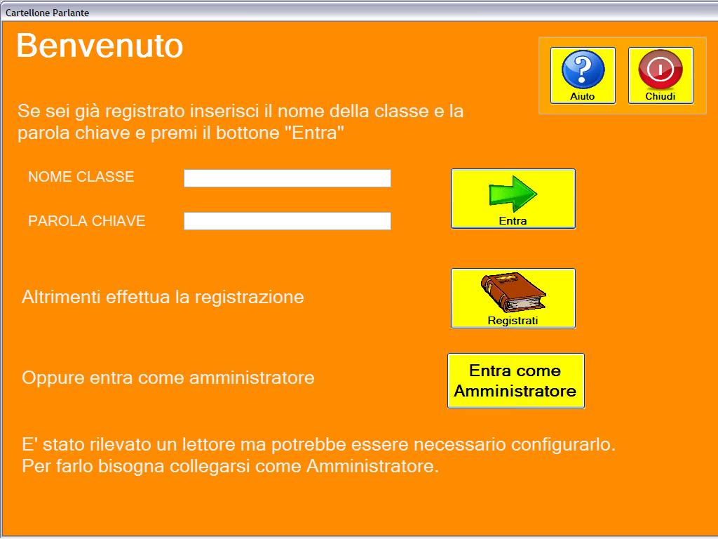
Risultato finale

